Slide 1
第 1 章 计算机系统结构的基本概念
1.1 计算机系统的多级层次结构
1.2 计算机系统结构、 组成与实现
1.3 计算机系统的软硬取舍、性能评测及定量设计原理
1.4 软件、应用、器件对系统结构的影响
1.5 系统结构中的并行性发展和计算机系统的分类

Slide 2
1.2计算机系统结构、组成与实现
1.2.1 计算机系统结构、组成、实现的定义和内涵
计算机系统结构（ System Architecture）是对计算机系统中各机器级之间界面的划分和定义，以及对各级界面上、下的功能进行分配。
——广义的定义（层次结构角度）
注意：不同角度看到的系统不同。
（高级语言程序员与机器语言程序员）。
透明性：有些级别的属性从某个角度是看不到的
——不同角度看到的属性不同。
好处：简化该级设计，但无法控制，可能带来不同影响。
——正确设计取舍。

Slide 3
1964年，IBM/360系列机的总设计工程师G.M.Amdahl等人提出：
是从机器语言程序员的角度所看到的系统的属性，即概念上的结构和功能上的行为。也称体系结构。
——狭义的定义（传统角度）
计算机系统结构（本书）：软、硬件之间功能的分配以及对传统机器级界面的确定，为机器语言、汇编语言程序设计者或编译程序生成系统提供使其设计或生成的程序能在机器上正确运行而应看到和遵循的计算机属性。
——从机器语言程序员的角度

Slide 4
通用计算机的系统结构属性：
数据表示：硬件直接认别和处理的数据类型
寻址技术：寻址单位、寻址种类、地址计算等寻址方式
寄存器定义：寄存器的定义、数量和使用规则
指令系统：指令的操作类型、格式、排序等
存储系统：编址单位、编址方式、容量等
中断系统：中断类型、中断级别和响应方式
输入输出系统：连接、数据交换方式、交换过程控制
机器工作状态：定义和切换方式，如内核态、执行态、管理态和用户态
系统信息保护：保护方式和保护机构等。

Slide 5
计算机组成（Computer Organization）
系统结构的逻辑实现，包括机器级内部的数据流和控制流的组成以及逻辑设计等。
研究内容：再所希望的性价比下，怎样更合理地把各种设备和部件组织成计算机，来实现确定的系统结构。

Slide 6
计算机组成设计要确定的内容应包括：
① 数据通路的宽度
② 专用部件的设置
③ 各种操作对部件的共享程度
④ 功能部件的并行度
⑤ 控制机构的组成方式
⑥ 缓冲和排队技术
⑦ 预估, 预判技术
⑧ 可靠性技术

Slide 7
计算机实现（Computer Implementation）
计算机组成的物理实现
研究各部件的物理结构、机器的制造技术和工艺等，是计算机组成的物理实现，包括处理机、主存等部件的物理结构，器件的集成度和速度，器件、模块、插件、底板的划分与连接，专用器件的设计，微组装技术，信号传输技术，电源、冷却及整机装配技术等。（第五版新增）
它着眼于器件技术和微组装技术。

Slide 8
举例
指令系统
指令系统的确定----系统结构
指令的实现----------组成
具体电路、器件设计及装配技术---实现
乘法指令
是否设乘法指令---系统结构
用高速乘法器还是加法器移位器实现---组成
器件的类型、数量及组装技术的确定---实现

Slide 9
举例
主存
容量与编址方式----系统结构
速度，是否采用交叉存储器---组成
器件选定、逻辑设计、组装技术---实现

Slide 10
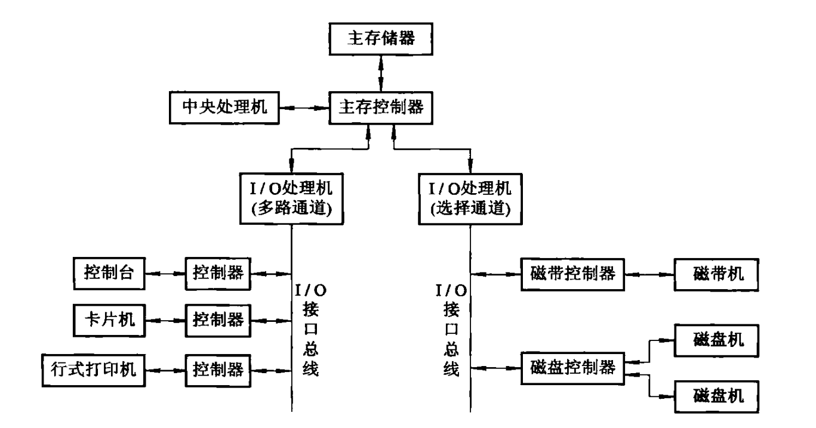
IBM370举例
IBM370系列机有115、125、135、145、158、168等一系列从低档到高档的各种型号。
它们具有相同的系统结构。

Slide 11
IBM370举例
不同的组成和实现。
从指令系统看：
系统结构相同：相同的机器指令系统
组成不同：指令的分析、运行，高档机重叠流水，低档机顺序。
从数据表示看：
系统结构相同：硬件支持的浮点数位数相同
组成不同：数据通路宽度分别采用8,16,32等不同位数。

Slide 12
小结
具有相同系统结构的计算机可以采用不同的组成，一种计算机组成可以采用多种不同的计算机实现。

Slide 13
计算机系统结构、组成和实现的相互影响
结构影响组成
A:=B+C D:=E*F 实现并行运行提高速度
面向寄存器结构：
LOAD R1,B
ADD R1,C
STORE R1,A
LOAD R2,E
MPY R2,F
STORE R2,D
面向的主存三地址寻址结构：
ADD B,C,A
MPY E,F,D
组成：独立加法器、乘法器，且同时对操作数地址进行访存
组成：独立加法器、乘法器，且R1和R2可同时访问

Slide 14
计算机系统结构、组成和实现的相互影响
组成影响结构
组成采用微程序：改变微程序可以改变指令系统，实现不同结构的切换
组成采用硬联逻辑：无法实现切换
组成受限于实现技术，但二者可折中
简单组成，复杂实现--选取高性能部件
复杂组成，简单实现--专用器件

Slide 15
系统结构、组成和实现三者的相互关系
计算机组成的设计，其上决定于计算机系统结构，其下又受限于所用的实现技术，它的发展促进了实现技术的发展，也促进了结构的发展；
计算机实现，特别是器件技术的发展是计算机系统结构和组成的基础，促进了组成与结构的发展；
随着技术的发展，三者关系融合于一体，难以分开，在相互促进中发展。
学习方法
从内到外：数字逻辑-> 组成-> 系统结构
从外到内：系统结构-> 组成
建议：计算机专业，从内到外
软件工程专业，从外到内

Slide 16
学习的重要性
2000年IEEEE-CS教学计划和数据结构一起作为主干课。
有助于理解不同时期出现的新概念和新技术
如：Cache、相联、CISC、RISC、Cluster、SMP、MPP、网格计算、多核技术等。
与之有关的课程：
计算机组成、操作系统、编译原理、汇编语言、高级语言、计算机网络、微机原理与接口、嵌入式系统等

Slide 17
计算机系统的课程体系
计算机系统结构
Computer Architecture
程序员所看的计算机
系统的属性
计算机组成
Computer Organization
计算机系统的逻辑实现
计算机实现
Computer Implementation
计算机系统的物理实现

